Slide 1

1
6065 SISTEMAS DE CONTROL II
Jheyson F. Villavisan B

Slide 2

2
6065 SISTEMAS DE CONTROL II
Semana | Fechas | Nombre
1 | 3 febrero – 7 febrero | Introducción – Generalidades Intro Matlab
2 | 10 febrero – 14 febrero | Señales discretas / Digitales.
3 | 17 febrero – 21 febrero | Transformada Z - Propiedades
4 | 24 febrero – 28 febrero | Representación Sistemas Transformada Z. Ecuaciones en diferencia
5 | 3 marzo – 7 marzo | Sistemas discretos de 1er y 2do orden .
6 | 10 marzo – 14 marzo | Examen Parcial 1
7 | 17 marzo – 21 marzo | Transformada De Fourier - Técnicas de discretización.
8 | 24 marzo – 28 marzo | Estabilidad Pruebas de estabilidad Jury
9 | 31 marzo – 4 abril | Lugar geométrico de las raíces
10 | 7 abril – 11 abril | Sistemas de Control TD
11 | 14 abril – 18 abril | -
12 | 21 abril – 25 abril | Examen Parcial 2
13 | 28 abril – 2 mayo | El controlador PID
14 | 5 mayo – 9 mayo | Diseño basado en LGR
15 | 12 mayo – 16 mayo | Diseño ecuaciones polinomiales
16 | 19 mayo – 23 mayo
17 | 26 mayo – 30 mayo
18 | 2 junio – 6 junio | Examen Final

Slide 3

OBJETIVO
3
6065 SISTEMAS DE CONTROL II
Comprender los sistemas de primer y segundo orden en el dominio del tiempo discreto.

Slide 4
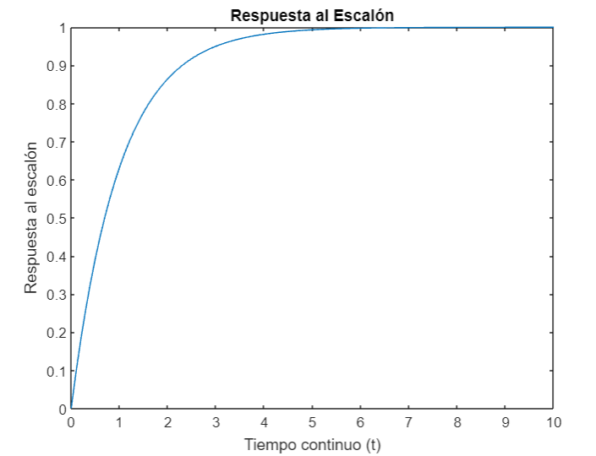
¡Actividad!
4
6065 SISTEMAS DE CONTROL II
La empresa didácticas SA está trabajando en un dispositivo basado en Arduino, el cual funciona como simulador de circuitos RC, por lo anterior le solicita a usted como ingenier@;
Sistema primer orden RC:
Muestrear con el microcontrolador un sistema RC (R y C de su elección), imprimir en tiempo real en el serial port los datos muestreados.
Implemente la ecuación en diferencias para el circuito RC anterior y emule la respuesta al escalo unitario usando el serial plotter.
Mediante la implementación de un retenedor de orden 0 emular el sistema RC.

